Slide 1

FACULTY OF IT
SOFTWARE ENGINEERING
软件开发过程与技术
UML 基础
UML FOUNDATIONS
类图
CLASS DIAGRAMS
学生选课案例
肖宇
yxiao@sei.ecnu.edu.cn · 理科楼 B209
邮件或微信预约答疑时间
华东师范大学 · 2026 秋季课程
Ch2.3
Notes:
【学习目标】
建立本节学习预期：用选课记录解释类图。
【讲解与活动】
只说明本节会共同构建一张小类图。给学生准备空白纸，不预先发完整答案。
【检查问题】
选课成功后，系统至少要记住什么？
【参考回答】
某个学生选入某个具体开课班这一事实。
【继续条件】
学生知道后面需要自己画图和解释。
【未达标时】
不用补讲完整UML分类，下一页用熟悉用例唤起经验。
【依据】
前版P1；本次教学组织。本页建议用时1分钟，可根据学生回答延长。
【放映安排】
课堂提问、等待和交流由教师控制。练习题先呈现，参考页在讨论结束后翻页显示。

Slide 2
上节回顾：用例图
系统边界
明确目标系统的范围。
参与者
与系统交互的外部角色，可以是人或其他系统。
用例
从参与者的目标出发，描述系统提供的功能。
主要关系
参与者与用例的关联，以及包含、扩展、泛化。
软件开发过程与技术
Ch2.3 02 / 66
Notes:
【学习目标】
回顾用例图的主要概念，与本节结构建模衔接。
【讲解与活动】
用本班上一节的选课例子口头提问：谁使用系统？要完成什么目标？系统边界在哪里？请学生回答后指向本页相应概念。用例图概括参与者与功能关系，具体交互步骤仍需用例描述。本页作为总结呈现，不是答案隐藏式测验。随后翻到P3提出新问题。
【检查问题】
选课系统中“学生”与“选课”分别属于什么？
【参考回答】
学生是外部参与者角色，选课是用例。作为参与者的学生与之后类图中的学生类承担不同建模角色。
【继续条件】
能辨别参与者与用例。
【未达标时】
回到系统边界，用“谁使用／系统做什么”解释。
【依据】
孙海英老师Ch2.2用例图课件，沿用已学术语，不在此复讲包含与扩展细节。
【放映安排】
课堂提问、等待和交流由教师控制。练习题先呈现，参考页在讨论结束后翻页显示。

Slide 3
选课成功后，系统需要记录什么？
情境
张同学选入“软件工程2026秋01班”。
问题
为了查询和管理选课结果，系统需要记录哪些信息？
软件开发过程与技术
Ch2.3 03 / 66
Notes:
【学习目标】
从选课用例的结果发现结构建模问题。
【讲解与活动】
先呈现选课情境和问题，学生写一句话，再交流。不要显示下一页。根据回答归纳具体学生、具体开课班以及双方的对应。随后翻到P4，说明仅有功能需求还不足以表达这些结构信息。
【检查问题】
只有“选课成功”提示，是否足以查询谁选了哪个班？
【参考回答】
需要保存具体学生、具体开课班及二者的对应信息。
【继续条件】
学生能指出双方及联系。
【未达标时】
让学生补全“哪位学生选了哪个班”，再归纳。
【依据】
前版P2情境与问题。
【放映安排】
课堂提问、等待和交流由教师控制。练习题先呈现，参考页在讨论结束后翻页显示。

Slide 4
用例图与类图
用例图
关注参与者的目标，以及系统应提供哪些功能。
结构问题
这些功能涉及哪些业务对象？需要记录哪些信息？
类图
描述类、属性、操作以及类之间的关系。
相互补充
用例帮助发现结构需求，类图为功能分析与设计提供结构依据。
软件开发过程与技术
Ch2.3 04 / 66
Notes:
【学习目标】
说明从用例图学习进入类图学习的必要性。
【讲解与活动】
承接P3的回答：功能要求明确了“要做什么”，为了分析与设计，还要研究有关对象的信息与关系。以学生、具体开课班及其对应关系为例，不提前给出完整三类答案。操作在拓展中学习，此处只说明类图可以表示的内容。用例与类图相互补充，并非画完一张即可机械转换出另一张。
【检查问题】
仅有“选课”用例椭圆，能否充分说明成绩应属于哪个对象？
【参考回答】
不能，需要进一步分析对象、信息与关系。后面用数据和反例作出建模决定。
【继续条件】
学生能说明功能视角与结构视角各自关注什么。
【未达标时】
对照“我要选课”与“系统如何记录谁选了哪个班”两句话。
【依据】
孙海英老师Ch2.2、Ch2.3课程材料及本次选课情境。
【放映安排】
课堂提问、等待和交流由教师控制。练习题先呈现，参考页在讨论结束后翻页显示。

Slide 5
本节学习目标
类与对象
区分类、具体对象和属性，说明判断依据。
关联与多重性
解释关联两端的多重性，并与业务规则对应。
业务约束
用具体记录检查模型，识别需要补充的约束。
学习要求
绘制选课类图，解释主要关系，举例检验模型。
软件开发过程与技术
Ch2.3 05 / 66
Notes:
【学习目标】
G1–G3：明确本节的可观察目标。
【讲解与活动】
说明三个目标将在分类、补图、纠错和迁移中反复检查。符号清单放在课后查阅，不要求一节课全部掌握。
【检查问题】
画得像参考图，是否已经证明理解？
【参考回答】
还需要能解释端点、属性归属，并用规则判断具体记录。
【继续条件】
学生能复述自己要交什么。
【未达标时】
直接指向“图、解释、反例”三项产出，不增加新术语。
【依据】
前版P3；IES示例与练习交替建议。本页建议用时2分钟，可根据学生回答延长。
【放映安排】
课堂提问、等待和交流由教师控制。练习题先呈现，参考页在讨论结束后翻页显示。

Slide 6
学生选课：建模范围与业务规则
具体开课班
SE26-A指“软件工程 2026秋01班”。
R1
可查询学生选入具体开课班的情况。
R2
学生可选0到多个开课班；每个班可有0到多名学生。
案例说明
以上规则为教学案例设定。
软件开发过程与技术
Ch2.3 06 / 66
Notes:
【学习目标】
G1：知道选课指向具体开课班，并允许零条联系。
【讲解与活动】
说明同一课程可以在不同学期开班，主线只处理SE26-A这样的具体班。此处只引入R1、R2，后面分别加入记录归属、唯一性和成绩规则。
【检查问题】
新入学学生尚未选课，是否属于本例允许的情况？
【参考回答】
属于，R2允许。开课班刚建立无人选也允许。
【继续条件】
学生能举出两侧都允许零条联系的情形。
【未达标时】
用“学生刚入学、班刚创建”两个具体情景解释0，再停留一分钟。
【依据】
前版R1–R2；显式课堂设定。本页建议用时2分钟，可根据学生回答延长。
【放映安排】
课堂提问、等待和交流由教师控制。练习题先呈现，参考页在讨论结束后翻页显示。

Slide 7
三条记录，涉及几个学生和几个班？
学生 | 开课班 | 成绩
S01 张同学 | SE26-A 软件工程 | 90
S02 李同学 | SE26-A 软件工程 | 未评分
S01 张同学 | MA26-A 高等数学 | 85
案例数据：同一学生或开课班可以出现在多条记录中。
软件开发过程与技术
Ch2.3 07 / 66
Notes:
【学习目标】
G1：从重复出现的记录中识别同一对象。
【讲解与活动】
这些是虚构记录。让学生分别圈出重复学号和班号；先不讨论成绩的放置位置。
【检查问题】
S01出现两次，是两名学生吗？总共有几个学生、几个班？
【参考回答】
同一个S01出现在两条记录里。共有2名学生、2个开课班、3条选课记录。
【继续条件】
学生能区分对象数量和记录行数。
【未达标时】
用两张学生卡和两张开课班卡摆出三对联系，不急于讲类框。
【依据】
前版P5虚构记录；内容聚焦。本页建议用时3分钟，可根据学生回答延长。
【放映安排】
课堂提问、等待和交流由教师控制。练习题先呈现，参考页在讨论结束后翻页显示。

Slide 8
类与对象
Student
s01 : Student
s02 : Student
studentNo : String
studentNo = "S01"
studentNo = "S02"
name : String
name = "张同学"
name = "李同学"
Student（学生）描述共同结构；s01、s02是具体对象。
对象中的姓名是具体值，类中写的是属性名称与类型。
换一个姓名也叫“张同学”的学生，会是同一对象吗？
软件开发过程与技术
Ch2.3 08 / 66
Notes:
【学习目标】
G1：区分类与对象，并知道姓名不能决定身份。
【讲解与活动】
先指类框，再指带下划线的两个对象名。让学生说“哪一框是共同结构，哪一框是具体的人”。英文名称同时口头对应中文。
【检查问题】
第三位学生也叫张同学，是否必须和s01是同一对象？
【参考回答】
不一定。相同姓名不能证明对象身份相同。本例用学号区分学生；UML对象身份不等于必须采用某种数据库主键。
【继续条件】
学生能自己举出一组“类／对象”，并解释同名不等于同一身份。
【未达标时】
换成“手机／手里这部手机”一次，再回到Student核对。
【依据】
原稿P7、P14；OMG 9.8、11.4。本页建议用时3分钟，可根据学生回答延长。 https://www.omg.org/spec/UML/2.5.1/PDF
【放映安排】
课堂提问、等待和交流由教师控制。练习题先呈现，参考页在讨论结束后翻页显示。

Slide 9
类的属性
Student
studentNo : String
name : String
studentNo : String，表示学号是文本。
name : String，表示姓名是文本。
“张同学”应该写在类的属性定义里，还是具体对象里？
软件开发过程与技术
Ch2.3 09 / 66
Notes:
【学习目标】
G1：把属性定义和属性值分开。
【讲解与活动】
只展示学生类的名称与两个属性。说明冒号后是类型，String在这里表示文本。本页不再同时引入操作与可见性。
【检查问题】
把“李同学”作为另一个学生的姓名，是否需要新建一个学生类？
【参考回答】
不需要，仍使用Student类，让另一个对象的name取“李同学”。具体姓名写在对象值中。
【继续条件】
学生能把“姓名是张同学”拆成属性name与具体值。
【未达标时】
对照P8对象框指认name与等号后的值，完成一例后继续。
【依据】
原稿P7–12；OMG 9.5、11.4。本页建议用时2分钟，可根据学生回答延长。 https://www.omg.org/spec/UML/2.5.1/PDF
【放映安排】
课堂提问、等待和交流由教师控制。练习题先呈现，参考页在讨论结束后翻页显示。

Slide 10
练习：类与属性
候选内容
学生、开课班、学生姓名、开课班容量。
问题
哪些应作为类，哪些应作为属性？请说明理由。
软件开发过程与技术
Ch2.3 10 / 66
Notes:
【学习目标】
G1：依业务范围选择类与属性。
【讲解与活动】
独立判断40秒，同桌交流40秒，最后抽查解释。暂不展示P11答案，不要求学生凭名词词性分类。
【检查问题】
容量需要成为一个与学生并列的业务类吗？为什么？
【参考回答】
本例只需知道某个班的容量值，作为开课班属性即可。学生和开课班需要区分具体对象并建立联系。
【继续条件】
每人做出分类，至少能解释一项。
【未达标时】
追问“我们要区分许多容量对象，还是记录一个班能容纳多少人？”帮助判断。
【依据】
原稿P36；前版P8；本例建模范围。本页建议用时3分钟，可根据学生回答延长。
【放映安排】
课堂提问、等待和交流由教师控制。练习题先呈现，参考页在讨论结束后翻页显示。

Slide 11
类与属性的划分依据
内容 | 本例处理 | 业务理由
学生、开课班 | 分别作为类 | 需要区分对象，并持续建立联系
学生姓名 | Student的属性 | 记录某名学生的一个文本值
开课班容量 | CourseOffering的属性 | 记录某个班的容量值
本例划分依据：对象的身份、信息及其业务联系。
软件开发过程与技术
Ch2.3 11 / 66
Notes:
【学习目标】
G1：能根据理由修改自己的分类。
【讲解与活动】
学生用不同颜色改P10答案。让一名分类不同的学生说出假设，再按本案例范围比较。
【检查问题】
是不是所有名词都必须建类？有独立编号才可以建类吗？
【参考回答】
两者都不是通用规则。词语只是候选，需要结合身份、信息、关联和范围判断。本页只决定本例。
【继续条件】
学生能用本例理由说明一项选择，而非只抄答案。
【未达标时】
给出“姓名管理若成为独立业务，可能采用其他模型”的边界，但不展开新领域。
【依据】
原稿P36–37；前版P8。本页建议用时2分钟，可根据学生回答延长。
【放映安排】
课堂提问、等待和交流由教师控制。练习题先呈现，参考页在讨论结束后翻页显示。

Slide 12
关联关系
选课
Student
CourseOffering
Student是学生，CourseOffering是具体开课班。
沿线读：“某个学生选入某个开课班”。
这条线表示业务联系，还是两个执行步骤的先后？
软件开发过程与技术
Ch2.3 12 / 66
Notes:
【学习目标】
G2：将关联读成静态业务联系。
【讲解与活动】
先让学生用S01与SE26-A读出一个具体联系，再把视角提升到两个类。多重性稍后补充。
【检查问题】
先执行Student，再执行CourseOffering，这样读对吗？
【参考回答】
不对，类图这条线表达对象之间的联系，不表达步骤先后。
【继续条件】
学生能用具体对象举例，并辨别静态联系与执行顺序。
【未达标时】
回到P7，用一行记录对应一条具体联系。
【依据】
原稿P22–26；OMG 11.5；本图省略多重性且未指定导航性。本页建议用时2分钟，可根据学生回答延长。 https://www.omg.org/spec/UML/2.5.1/PDF
【放映安排】
课堂提问、等待和交流由教师控制。练习题先呈现，参考页在讨论结束后翻页显示。

Slide 13
关联的多重性
选课
Student
CourseOffering
?
0..*
对一名学生，可以选入0到多个开课班。
0表示可以尚未选课，*表示未指定固定上界。
软件开发过程与技术
Ch2.3 13 / 66
Notes:
【学习目标】
G2：先掌握固定一端、读取另一端的动作。
【讲解与活动】
教师手指固定Student，沿线移到CourseOffering一端读0..*。用R2说明0，用P7说明多于一个。问号是课堂待填标记，不是合法UML多重性。
【检查问题】
对s01来说，右端的0允许什么情况？
【参考回答】
允许s01尚未选入任何开课班。这里的*没有写出固定上界，后续容量等约束仍可另行规定。
【继续条件】
学生能用“一名学生”开头说完整读法，并解释0的来源。
【未达标时】
只摆一张学生卡，把两张班卡逐一连上再拿掉，重读数字。
【依据】
原稿P15、P27；OMG 7.5、11.5；R2。本页建议用时3分钟，可根据学生回答延长。 https://www.omg.org/spec/UML/2.5.1/PDF
【放映安排】
课堂提问、等待和交流由教师控制。练习题先呈现，参考页在讨论结束后翻页显示。

Slide 14
练习：开课班对应的学生数量
选课
Student
CourseOffering
?
0..*
一个开课班可以关联多少名学生？
在学生端填写多重性，并说明其业务含义。
软件开发过程与技术
Ch2.3 14 / 66
Notes:
【学习目标】
G2：独立把读法迁移到另一方向。
【讲解与活动】
不直接报答案。要求每人先在纸上填左端，再用“对一个开课班”开头读。教师查看学生是否把系统总人数当答案。
【检查问题】
系统总共有38名学生，就应该写38吗？
【参考回答】
不应这样推导；数字来自一个班允许关联多少学生的业务规则，而非系统当前总人数。本例左端0..*。38仅为反例输入，不指本班实际人数。
【继续条件】
学生填对0..*，并能从R2说明允许暂无学生选班。
【未达标时】
固定SE26-A只看与它相连的人，拿走其他无关对象后再问。
【依据】
原稿P27；OMG 7.5、11.5；R2。本页建议用时3分钟，可根据学生回答延长。 https://www.omg.org/spec/UML/2.5.1/PDF
【放映安排】
课堂提问、等待和交流由教师控制。练习题先呈现，参考页在讨论结束后翻页显示。

Slide 15
多重性的双向含义
选课
Student
CourseOffering
0..*
0..*
对一名学生，可以关联0到多个开课班。
对一个开课班，可以关联0到多名学生。
若把学生端改为1，哪些原本允许的情形会被排除？
软件开发过程与技术
Ch2.3 15 / 66
Notes:
【学习目标】
G2：用反例解释多重性选择。
【讲解与活动】
先请学生自查两句读法，再改变左端数字做反例。不要引入所有多重性写法。
【检查问题】
学生端改为1，会怎样限制每个开课班？
【参考回答】
每个开课班必须恰好关联一名学生，既排除无人选，也排除两名及以上学生选同一班。
【继续条件】
能同时解释两个被排除的情况；教师查看全班短答，再抽样讲理由。
【未达标时】
对比“无人、1人、2人”三种具体班情况。仍普遍读反就返回P13，不进入记录类。
【依据】
原稿P27；OMG 7.5、11.5；R2。本页建议用时2分钟，可根据学生回答延长。 https://www.omg.org/spec/UML/2.5.1/PDF
【放映安排】
课堂提问、等待和交流由教师控制。练习题先呈现，参考页在讨论结束后翻页显示。

Slide 16
成绩属性应属于哪个类？
Student
选课
CourseOffering
grade
0..*
0..*
待检验模型：Student中只有一个grade（成绩）值。
S01的软件工程90分，高等数学85分，应如何表达？
软件开发过程与技术
Ch2.3 16 / 66
Notes:
【学习目标】
G1、G3：用具体事实判断属性归属。
【讲解与活动】
回到P7数据，给学生40秒找反例，先不揭示Enrollment。学生指出问题后，再口头追问：如果改放在开课班里，又会怎样？明确这是故意设计的待检验模型。
【检查问题】
把grade改成数组是否已经解决问题？
【参考回答】
单个值无法区分同一学生不同班的成绩；数组也仍需说明每个值与哪个班对应。放在班上不能区分不同学生。
【继续条件】
学生能指出成绩依赖“学生与某个班的对应”，而非只说画法错。
【未达标时】
分别固定学生、固定班，追问“谁的哪一门成绩”。
【依据】
前版P13；原稿P30；本例记录。本页建议用时3分钟，可根据学生回答延长。
【放映安排】
课堂提问、等待和交流由教师控制。练习题先呈现，参考页在讨论结束后翻页显示。

Slide 17
选课记录及其信息
Enrollment
Student
CourseOffering
grade
Enrollment表示一条选课记录，grade属于这条记录。
R3：每条记录恰好关联一名学生和一个开课班。
成绩描述某名学生在某个开课班的学习结果。
软件开发过程与技术
Ch2.3 17 / 66
Notes:
【学习目标】
G1：为关系自身的信息找到明确归属。
【讲解与活动】
教师加入Enrollment并移入grade。暂不展示日期、状态、可选类型与正式关联类符号；属性区仅显示grade是允许的简略表示。用E01对应S01与SE26-A解释。
【检查问题】
如果换成S02与同一个SE26-A，需要和S01共用同一条记录吗？
【参考回答】
不共用，两条记录分别保存两位学生在该班的信息。R3限制单条记录的归属。
【继续条件】
学生能说明Enrollment表示什么，以及为什么grade放这里。
【未达标时】
把一条“学生—班—成绩”纸条作为一个整体记录，让学生指认两端。
【依据】
前版P14；原稿P30；R3；本页未使用正式关联类符号。本页建议用时3分钟，可根据学生回答延长。
【放映安排】
课堂提问、等待和交流由教师控制。练习题先呈现，参考页在讨论结束后翻页显示。

Slide 18
练习：选课记录的多重性
Enrollment
Student
CourseOffering
A
B
grade
C
D
按R2、R3填写A、B、C、D处的多重性，并说明理由。
R2：学生或开课班可以暂时没有记录，也可以有多条记录。
R3：每条记录对应一名学生和一个开课班。
软件开发过程与技术
Ch2.3 18 / 66
Notes:
【学习目标】
G2：把多重性读法用于三类模型。
【讲解与活动】
学生独立填1分钟，同桌解释1分钟，教师抽看并追问。字母是题目占位，不是UML标记。此题只补数字，不同时修改其他知识点。
【检查问题】
A与B为何不同？
【参考回答】
A=1、B=0..*、C=0..*、D=1。A限制一条记录对应的学生，B限制一个学生对应的记录数量。
【继续条件】
四个端点填写后，能至少对相反方向各说一句理由。
【未达标时】
将Student与Enrollment单独圈出，暂时遮住开课班，先完成两端再恢复全图。
【依据】
前版P22；原稿P27；R2–R3。本页建议用时4分钟，可根据学生回答延长。
【放映安排】
课堂提问、等待和交流由教师控制。练习题先呈现，参考页在讨论结束后翻页显示。

Slide 19
选课记录的多重性（参考）
Enrollment
Student
CourseOffering
1
0..*
grade
0..*
1
一条记录对应1名学生、1个开课班。
一个学生或开课班可以对应0到多条记录。
同一条关联，从不同方向读取时含义不同。
软件开发过程与技术
Ch2.3 19 / 66
Notes:
【学习目标】
G2：根据解释修正端点错误。
【讲解与活动】
学生用另一种颜色修改P18答案，并圈出改动。教师先示范“固定记录”一句，再让学生说反向句。不要只要求把四个数字背下来。
【检查问题】
一个学生能有多条记录，为什么Student端仍写1？
【参考回答】
因为Student端的1，是从一条Enrollment出发看对应的学生数量。
【继续条件】
收看四端数字与两句解释。若仍反向混淆，安排补救而不提前讲唯一约束。
【未达标时】
让学生手指从Enrollment出发读到Student，再换方向，各读一次。
【依据】
前版P14；原稿P27；OMG 7.5、11.5；R2–R3。本页建议用时3分钟，可根据学生回答延长。 https://www.omg.org/spec/UML/2.5.1/PDF
【放映安排】
课堂提问、等待和交流由教师控制。练习题先呈现，参考页在讨论结束后翻页显示。

Slide 20
多重性能够排除重复选课记录吗？
记录 | 学生 | 开课班
E01 | S01 | SE26-A
E02 | S01 | SE26-A
问题：E01和E02是否都满足每条记录的归属要求？
软件开发过程与技术
Ch2.3 20 / 66
Notes:
【学习目标】
G3：发现多重性不能单独排除配对重复。
【讲解与活动】
告诉学生目前仅使用R2、R3。让他们逐条核对：E01和E02是否各自都恰好连一名学生和一个班？再问我们是否希望保留这样的重复。
【检查问题】
哪一个端点数字能够自动拒绝E02？
【参考回答】
当前这两条二元关联的多重性不能自动拒绝它。是否允许重复需要补充业务规则。
【继续条件】
学生能区分“通过多重性检查”和“符合全部业务规则”。
【未达标时】
用两张不同记录卡分别连到相同学生和班，逐张点数。不要把两个记录对象说成同一对象。
【依据】
前版P15–16；OMG 11.5；本次反例。本页建议用时3分钟，可根据学生回答延长。 https://www.omg.org/spec/UML/2.5.1/PDF
【放映安排】
课堂提问、等待和交流由教师控制。练习题先呈现，参考页在讨论结束后翻页显示。

Slide 21
选课记录的唯一性约束
R4
同一学生与同一开课班，最多一条选课记录。
不允许的情况
E01、E02都连接S01与SE26-A。
问题
S01选SE26-A，S02也选SE26-A，是否违反R4？
本例范围
退选更新原记录，不保存每次选退事件的历史。
软件开发过程与技术
Ch2.3 21 / 66
Notes:
【学习目标】
G3：用配对唯一规则判断重复。
【讲解与活动】
说明R4是本例业务规则，不是所有选课系统的规定。让学生先用R4拒绝P20重复，再判断不同学生选同一个班。
【检查问题】
同一个班出现两次就违反R4吗？
【参考回答】
不是。需要学生和班这两个对象都相同才构成被R4排除的重复；S01和S02可分别选同班。
【继续条件】
学生能够自行举出一个允许和一个拒绝的配对。
【未达标时】
画两列表，逐行比较“学生、班”两个值，两个都相同才标重复。
【依据】
前版R4及退选约定；OMG 7.6允许文字约束。本页建议用时3分钟，可根据学生回答延长。 https://www.omg.org/spec/UML/2.5.1/PDF
【放映安排】
课堂提问、等待和交流由教师控制。练习题先呈现，参考页在讨论结束后翻页显示。

Slide 22
成绩的可选性：未评分与0分
Enrollment
grade : Real [0..1]
grade : Real [0..1]，允许没有成绩值，或有一个成绩值。
R5：未评分时没有值；0分是一个有效值。
[0..1]规定值的数量，成绩范围还需要另一条规则。
软件开发过程与技术
Ch2.3 22 / 66
Notes:
【学习目标】
G1、G3：区分可选属性、零值与数值范围。
【讲解与活动】
此时才给grade加入类型和[0..1]。Real在这里表示实数成绩，0..1指值的数量。先只比较无值、0、85三个情况。
【检查问题】
[0..1]是否表示成绩只能在0分到1分之间？
【参考回答】
不表示；它允许零个或一个值。成绩是多少分还要另外规定。
【继续条件】
学生能解释0分与无值不同，并明确数量与范围的区别。
【未达标时】
画一个可空小格：空着表示0个值，填0表示1个值。再次让学生读[0..1]。
【依据】
前版R5；原稿P15；OMG 7.5。本页建议用时3分钟，可根据学生回答延长。 https://www.omg.org/spec/UML/2.5.1/PDF
【放映安排】
课堂提问、等待和交流由教师控制。练习题先呈现，参考页在讨论结束后翻页显示。

Slide 23
练习：成绩的可选性与取值范围
R6
本例有成绩时，分数必须在0至100之间。
问题
未评分、0分、85分、101分，哪些允许？
判断依据
分别说明值的数量与取值范围是否符合要求。
软件开发过程与技术
Ch2.3 23 / 66
Notes:
【学习目标】
G3：将可选性与数值范围分别用于判断。
【讲解与活动】
先独立写四个判断，教师收看后口头反馈。每个回答必须注明依据，不仅选对错。本页只取R6的成绩范围部分；容量检查保留到拓展指南中。
【检查问题】
101分为何被拒绝？是否因为出现了101个值？
【参考回答】
未评分、0分、85分允许；101分是一个值，满足值的数量要求，但违反0至100分的范围规则。
【继续条件】
学生说明101的问题在取值范围，未评分符合0个值。
【未达标时】
将“个数”和“分数”写成两列，分别填“1个、101分”，逐项核对。
【依据】
前版P16；R5、R6成绩约定；OMG 7.5。本页建议用时3分钟，可根据学生回答延长。 https://www.omg.org/spec/UML/2.5.1/PDF
【放映安排】
课堂提问、等待和交流由教师控制。练习题先呈现，参考页在讨论结束后翻页显示。

Slide 24
综合练习：选课类图纠错
Student
Enrollment
CourseOffering
grade : Real [0..1]
0..*
1
1
0..*
依据R2至R5检查模型。
检查成绩的归属、关联两端的数量以及重复记录约束。
标出问题，修改模型，并说明业务依据。
软件开发过程与技术
Ch2.3 24 / 66
Notes:
【学习目标】
G1–G3：综合检查已学知识，不引入新符号。
【讲解与活动】
独立2分钟、同桌讨论1分钟、教师抽查2分钟。明确左图为故意设置的错误模型：Student带grade，记录与学生／班两边的数字相反，缺少R4。不要求记忆完整答案版图。
【检查问题】
为什么把Student端的0..*改为1？
【参考回答】
按R3，一条记录必须对应一个学生；Enrollment两端改为0..*。grade移入Enrollment，并允许无值；补学生与班配对唯一约束。
【继续条件】
能指出属性归属、端点方向、额外约束三类问题，至少独立解释其中两类。
【未达标时】
选择学生最不确定的一类返回P16、P18或P20，纠正后再看反馈。
【依据】
前版P22；R2–R5；本次综合练习。本页建议用时5分钟，可根据学生回答延长。
【放映安排】
课堂提问、等待和交流由教师控制。练习题先呈现，参考页在讨论结束后翻页显示。

Slide 25
选课类图（参考）
Enrollment
Student
CourseOffering
1
0..*
grade : Real [0..1]
0..*
1
信息归属：成绩放在具体选课记录中。
记录归属：每条记录对应1名学生、1个班。
额外约束：同一学生与同一班，最多一条记录。
软件开发过程与技术
Ch2.3 25 / 66
Notes:
【学习目标】
G1–G3：完成对自己模型的解释和修正。
【讲解与活动】
先请学生指出自己改动的一处，再显示参考。让他们圈出仍无法解释的部分，作为接下来是否进入迁移的依据。图省略不在当前重点的日期、状态等属性，并非否定这些需求。
【检查问题】
不用“规范就是这样”作答，你能解释自己的一处修改吗？
【参考回答】
例如：同一学生有不同班的成绩，因此grade属于Enrollment；两个1只规定单条记录归属，R4才拒绝配对重复。
【继续条件】
学生能解释修改，模型数字和规则相符。若仍普遍混淆，不进入P26，继续完成纠错。
【未达标时】
保留参考图后再遮住关键数字，让学生用一句规则重建，不能只照抄。
【依据】
前版P14–15；OMG 7.5、11.5；R2–R5。本页建议用时3分钟，可根据学生回答延长。 https://www.omg.org/spec/UML/2.5.1/PDF
【放映安排】
课堂提问、等待和交流由教师控制。练习题先呈现，参考页在讨论结束后翻页显示。

Slide 26
迁移练习：社团报名
业务情境
学生可报名多个社团，社团可有多名学生，也都可暂无报名。
报名记录
每条记录对应1名学生、1个社团，并记录报名时间。
业务规则
同一学生与同一社团，最多一条报名记录。
练习要求
绘制类图，标注多重性，并写出额外约束。
软件开发过程与技术
Ch2.3 26 / 66
Notes:
【学习目标】
G1–G3：在相近新情境中独立应用已学方法。
【讲解与活动】
学生独立画4分钟，教师巡看2分钟，不提前展示P27。允许中文类名，避免英文命名影响概念检查。题目暂不引入取消报名与历史事件。
【检查问题】
报名时间为什么不宜直接放在学生或社团上？
【参考回答】
同一学生可报名不同社团，同一社团也有不同学生，因此每次明确配对的报名时间属于报名记录。
【继续条件】
学生能够独立产出三类、两条关联、正确多重性和配对唯一约束。
【未达标时】
给出“学生—报名记录—社团”的三个空框，但仍让学生自己填端点及规则。记录其是否需要提示。
【依据】
新课堂练习；对应R2–R4结构；IES示例与独立练习交替。本页建议用时6分钟，可根据学生回答延长。
【放映安排】
课堂提问、等待和交流由教师控制。练习题先呈现，参考页在讨论结束后翻页显示。

Slide 27
社团报名类图（参考）
Registration
Student
Club
1
0..*
registeredAt
0..*
1
Registration是报名记录，registeredAt是本记录的报名时间。
一条记录关联1名学生、1个社团；反向允许0到多条。
另外写：同一学生与同一社团，最多一条报名记录。
软件开发过程与技术
Ch2.3 27 / 66
Notes:
【学习目标】
G1–G3：对照迁移产出，确认已掌握与待补之处。
【讲解与活动】
展示参考后，每人标记“独立完成／经提示完成／仍不清楚”，并写一条修正理由。接受中文命名或其他含义一致的名称，不要求和图逐字相同。
【检查问题】
如果只有线条和多重性，没有最后一条约束，能拒绝重复报名吗？
【参考回答】
不能自动拒绝，需要配对唯一规则。registeredAt只是属性名称简写，类型在设计细化时补充。
【继续条件】
学生能给出一条自己的理由，教师收取独立作品再安排补救。
【未达标时】
若只会套三个框，追问同一学生报名两个社团的时间如何区分，让其指出记录对象。
【依据】
本次练习参考；OMG 7.5、11.5。本页建议用时4分钟，可根据学生回答延长。 https://www.omg.org/spec/UML/2.5.1/PDF
【放映安排】
课堂提问、等待和交流由教师控制。练习题先呈现，参考页在讨论结束后翻页显示。

Slide 28
课堂小结与思考
类与对象
“学生类”与“S01这个对象”有什么区别？
多重性
一条记录关联1名学生，为什么学生仍可有多条记录？
业务约束
举出两条满足端点数量、却违反配对唯一规则的记录。
软件开发过程与技术
Ch2.3 28 / 66
Notes:
【学习目标】
G1–G3：收集不依赖答案页的个人理解证据。
【讲解与活动】
关闭上一页，不给选项，学生独立写3分钟，最后1分钟说明下次课如何反馈。此页兼作本节收束，不增加新知识。
【检查问题】
学生最不确定的是对象、端点读法，还是额外规则？
【参考回答】
类描述共同结构，对象是具体实例；记录到学生的1与学生到记录的0..*方向不同；E01和E02均连S01与SE26-A构成配对重复。
【继续条件】
按三项分别记录“能独立解释／需提示／待补”，不把点头或课堂热闹当成掌握。
【未达标时】
下次开课先用一例复查集中错误。若本节只讲到P19，离堂只做前两题，把第三题留待讲完约束后。
【依据】
前版P25–26；IES主动提取与解释性提问。本页建议用时4分钟，可根据学生回答延长。
【放映安排】
课堂提问、等待和交流由教师控制。练习题先呈现，参考页在讨论结束后翻页显示。

Slide 29
拓展：类图的其他表示与应用
类与关系
关联类、操作、泛化和组合。
建模层次
概念层、说明层与实现层。
需求变化
课程目录、跨学期重修与借阅历史。
表示法查阅
属性与操作语法、导航性、多元关联等。
软件开发过程与技术
Ch2.3 29 / 66
Notes:
课堂主线到P28结束。P30–36为选讲拓展，P37为原稿查阅导航，P38–65为原稿查阅，P66为参考资料。依据学生作品决定是否进入拓展，未达标先补练。

Slide 30
关联类
0..*
0..*
Student
CourseOffering
Enrollment
enrolledAt : DateTime
status : EnrollmentStatus
grade : Real [0..1]
正式关联类用虚线连接到关联线。
它同时具有类与关联的语义。
本例仍需明确R4，不能靠换一种符号自动防止重复。
拓展学习 软件开发过程与技术
Ch2.3 30 / 66
Notes:
【拓展定位】本页移至主线之后，待基础评估达标再选讲，不属于首次课堂必达目标。
本页承接原稿P30，作为选讲。Enrollment通过虚线连接Student与CourseOffering之间的关联线，这是关联类表示；虚线不是“调用”或普通依赖。
与P25对照：P25采用普通类和两条关联；本页采用关联类，它同时是类与关联。二者可能表达相近业务意图，但不能在不检查语义和约束的情况下宣称完全等价。
特别说明：OMG UML 2.5.1第11.5.3.2明确指出，即使关联类各端isUnique=true，也可能存在连接同一组端对象的多个实例。因此“同一学生同一班最多一条”仍明确写作R4，不讲“关联类天然保证配对唯一”。
初学者如果已能解释P25，可将本页留作课后查阅，不要求把主线模型换成关联类。
【来源与讲解依据】原稿P30；OMG 11.5.3.2、11.5.4（印刷页200–201）。 https://www.omg.org/spec/UML/2.5.1/PDF

Slide 31
类的操作
Enrollment
-grade : Real [0..1]
+recordGrade(value : Real)
− grade：私有属性；+ recordGrade：公开操作。
recordGrade(value : Real)接收一个成绩值。
调用前仍需检查范围与业务条件。
拓展学习 软件开发过程与技术
Ch2.3 31 / 66
Notes:
【拓展定位】本页移至主线之后，待基础评估达标再选讲，不属于首次课堂必达目标。
本页进入设计表达，给Enrollment增加recordGrade(value:Real)操作，仅示范如何把“记录成绩”这一职责写入操作分区。它不是完整实现，也不自动解决教师权限、重复评分等未纳入本节的需求。
让学生区分属性grade和操作recordGrade：前者描述信息，后者描述对外提供的行为。+和-表示UML可见性，不能替代系统用户授权。
原稿的参数方向、返回类型、静态特征保留在附录。本页没有返回参数，重点观察操作名、参数名和参数类型。不要为了画完整三格而给每个业务类编造方法。
扩展讨论：跨对象的选课检查可能由服务协调；具体职责分配应在设计阶段结合用例确定。
【来源与讲解依据】原稿P10、P18–21；OMG 9.4–9.6；本次设计示例。 https://www.omg.org/spec/UML/2.5.1/PDF

Slide 32
泛化关系
Person
Student
name : String
studentNo : String
Student是一种Person，空心三角指向Person。
子类对象同时也是一般类的实例。
共享字段是线索；业务上的分类关系才是依据。
拓展学习 软件开发过程与技术
Ch2.3 32 / 66
Notes:
【拓展定位】本页移至主线之后，待基础评估达标再选讲，不属于首次课堂必达目标。
使用原稿Person与Student的例子，只讲一条泛化关系。先问学生：某个Student对象是否也可以被视为Person？这帮助理解三角方向。
不因为两类都有name就强行建立继承。例如开课班也有名称，但开课班不是Person。
边界：学生、教师在真实系统中可能是同一个人的可变角色，是否采用子类取决于建模目的。这里是分类示例，不把它强制加入选课主线。
原稿泛化中的私有成员细节仍留在附录解释。不要把某一种编程语言的继承访问规则直接推广成全部UML语义。
【来源与讲解依据】原稿P33；OMG 9.2.3、9.2.4、9.9.7。 https://www.omg.org/spec/UML/2.5.1/PDF

Slide 33
组合关系
Order
OrderItem
orderNo : String
1
0..*
quantity : Integer
示例约定：订单项归属于一个订单。
实心菱形放在整体端，部分同一时刻至多属于一个整体。
只有确认归属及删除语义，才采用组合。
拓展学习 软件开发过程与技术
Ch2.3 33 / 66
Notes:
【拓展定位】本页移至主线之后，待基础评估达标再选讲，不属于首次课堂必达目标。
选课主线不需要强加组合。使用订单与订单项作为独立短例：本例订单项归属于一个订单，订单可以是尚无明细的草稿。模型中删除订单对象时，其仍归属的订单项对象随之删除。
注意：取消订单是业务状态变化，不自动等于删除对象。组合也不规定整体与部分必须同时创建。UML允许在其他约束允许时先移除部分，再删除整体。
共享聚合的精确语义由应用领域和建模者决定，不把“有一个/包含”都画成空心或实心菱形。普通关联已足够表达时无需添加聚合含义。
检查：学生能指出菱形应放在Order端，并说出使用该符号的业务前提。
【来源与讲解依据】原稿P31–32；OMG 9.5.3（印刷页112）。 https://www.omg.org/spec/UML/2.5.1/PDF

Slide 34
类图的建模层次
概念层
先表达Student、CourseOffering、Enrollment及业务规则。
说明层
讨论选课交互、职责分配，以及哪些分析类协作。
实现层
结合语言与架构，确定类型、接口和具体操作。
建模原则
类图细化应保持业务语义一致。
拓展学习 软件开发过程与技术
Ch2.3 34 / 66
Notes:
【拓展定位】本页移至主线之后，待基础评估达标再选讲，不属于首次课堂必达目标。
保留原稿“概念层、说明层、实现层”的教学分层名称。用同一选课问题解释观察角度：概念层关心谁与什么有关；说明层进一步讨论系统责任；实现层落实技术细节。
这是本课件采用的分析与设计组织方式，不宣称UML强制每个项目必须有这三种固定类别。原稿的边界类、控制类、实体类及三层示例原样保留在附录。
说明层的职责举例：选课界面接收请求，选课协调职责检查资格和容量，选课记录保存结果。这是候选设计，不是一条用例对应一个控制类的硬规则。
课堂目标仍以概念层模型为主，不要求第一次画图就加入数据库、Controller、Repository等技术对象。
【来源与讲解依据】原稿P35、P38–41；本次同案例解释。

Slide 35
需求变化：明年重修如何表达？
Course
CourseOffering
courseCode : String
offeringNo : String
name : String
1
0..*
term : String
credits : Real
capacity : Integer
同一课程可以在不同学期有不同开课班。
同一学生可分别关联两个学期的选课记录。
R4仍按“学生＋具体开课班”判断重复。
拓展学习 软件开发过程与技术
Ch2.3 35 / 66
Notes:
【拓展定位】本页移至主线之后，待基础评估达标再选讲，不属于首次课堂必达目标。
用新增Course类解释范围扩展：Course保存课程代码、名称、学分，CourseOffering保存班号、学期、容量。每个开课班对应一门课程，一门课程可以暂未开班或有多个开课班。
此图为课程目录局部扩展，没有画全学生与记录，P25关系仍适用。课程名称从开课班移到Course，避免在完整模型中重复维护同一事实。
重修是新学期的新开课班，所以S01可以分别拥有E01和E04，R4未被破坏。若需求改为同一班内保留多次选退事件，则需另建事件或调整记录定义和唯一约束，不能仅改变一个*。
检查：学生能说明“需求变了哪一条”“模型对应改了什么”。
【来源与讲解依据】原稿P8、P35–36；本次R1、R4扩展。

Slide 36
拓展练习：图书借阅
业务
图书副本有独立条码；一次借阅连接一个读者和一个副本。
信息
记录借出日期和可为空的归还日期，保留历史。
规则
同一副本同一时刻至多有一条未归还的借阅记录。
练习
画出少量类、关联与多重性，并写出这条时间约束。
拓展学习 软件开发过程与技术
Ch2.3 36 / 66
Notes:
【拓展定位】本页移至主线之后，待基础评估达标再选讲，不属于首次课堂必达目标。
安排7分钟，要求学生独立完成。题目补充口头明确：读者、副本都允许暂时没有借阅记录；同一读者可在不同时间重复借阅同一副本。
参考模型：Reader 1—0..* Loan，BookCopy 1—0..* Loan；Loan包含borrowedAt和returnedAt[0..1]。每条Loan必须连接一名读者和一个副本。
关键差异：保留历史时，副本端对应的Loan是0..*，不能因为当前最多借给一个人，就把全部历史记录限制成0..1。另写“对每个副本，returnedAt无值的借阅记录数≤1”。不要照抄选课R4的永久配对唯一，同一读者可以多次借同一本副本。
教师用这题区分机械套图和理解业务。答案只在Notes与教师指南中给出。
【来源与讲解依据】本次迁移练习；多重性依据OMG 7.5、11.5。 https://www.omg.org/spec/UML/2.5.1/PDF

Slide 37
附录：表示法与原稿示例
表示法速查
类、关联、聚合、泛化、对象与链接。
属性与操作
完整语法、类型、约束、参数方向和静态特征。
深入关系
导航、多元关联、聚合与泛化的原稿示例。
建模层次
概念层、说明层、实现层及寄信案例。
原稿查阅 软件开发过程与技术
Ch2.3 37 / 66
Notes:
原稿查阅区，不列入单次课堂必须完成的进度。新P38–40查类表示与类/对象，P41–53查属性及操作，P54–55查导航，P56–57查多元关联，P58–60查聚合与泛化，P61–65查建模层次。保留原文与既有语义限定；例子的上下文条件不应推广为普遍规则。资料来源：孙海英老师；OMG UML 2.5.1。

Slide 38
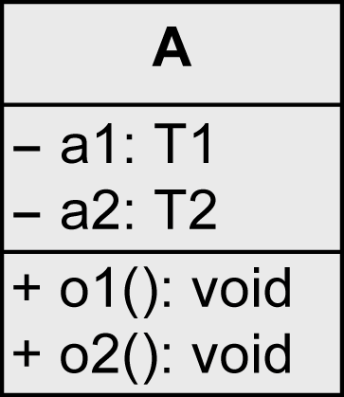
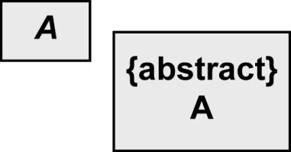
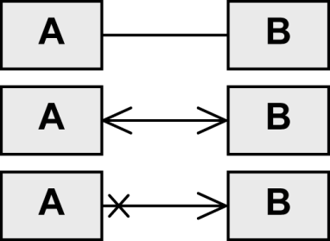
类图概要：表示法
Name | Notation | Description
Class |  | Description of the structure and behavior of a set of objects
Abstract class |  | Class that cannot be instantiated
Association |  | Relationship between classes: navigability unspecified, navigable in both directions, not navigable in one direction
oder
附录 · 原稿P04 软件开发过程与技术
Ch2.3 38 / 66
Notes:
按表逐行辨认普通类、抽象类和关联。抽象类不能直接创建实例，具体子类可以承担其共同约定。斜体类名或 {abstract} 是常见表示方式。
案例：Payment 表达支付的一般概念，CardPayment 与 BankTransfer 表达具体支付方式。客户与订单之间的实线表达关联。
提醒：关联端箭头表示导航，叉号表示不可导航。只有实线而无端部标记时，不能脱离图的约定擅自推断为双向导航。
查阅定位：本页保留原稿P4的内容。作为主线后的补充材料，教师按学生问题选讲，并结合以上限定条件解释。资料来源：孙海英老师Ch2.3课件；语义核对参考OMG UML 2.5.1。

Slide 39
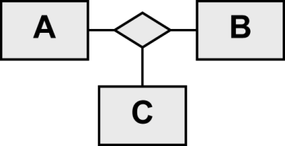
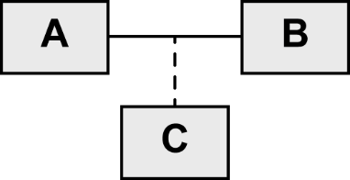

类图概要：表示法
Name | Notation | Description
n-ary association |  | Relationship between n (here 3) classes
Association class |  | More detailed description of an association
Shared aggregation |  | Parts-whole relationship (A is part of B)
附录 · 原稿P05 软件开发过程与技术
Ch2.3 39 / 66
Notes:
本页区分多元关联、关联类和共享聚合。多元关联描述多个角色共同组成的一次联系；关联类为联系本身增加属性；空心菱形表达共享聚合，放在整体端。
案例：学生、考试、教师共同构成一次评分关系。学生选某门课的选课日期属于 Enrollment 这一联系，不能简单放到 Student 或 Course 上。
共享聚合的具体约束要写明，不能仅凭空心菱形推出生命周期规则。
查阅定位：本页保留原稿P5的内容。作为主线后的补充材料，教师按学生问题选讲，并结合以上限定条件解释。资料来源：孙海英老师Ch2.3课件；语义核对参考OMG UML 2.5.1。

Slide 40




类图概要：表示法
Name | Notation | Description
Strong aggregation = composition |  | Existence-dependent parts-whole relationship (A is part of B)
Generalization |  | Inheritance relationship (A inherits from B)
Object |  | Instance of a class
Link |  | Relationship between objects
附录 · 原稿P06 软件开发过程与技术
Ch2.3 40 / 66
Notes:
实心菱形表示组合，放在整体端；泛化的空心三角指向一般类。对象写作“对象名:类名”并加下划线，对象间具体联系称为链接。
案例：在约定的订单模型中，Order 组合 OrderLine，订单项同一时刻至多属于一个订单。Student 泛化到 Person，表示每个 Student 实例也是 Person。
对象示例：alice:Student 与 se2026:Course 的链接是某次具体选课事实，类间关联描述的是允许出现哪些事实。
语义参考：OMG UML 2.5.1，9.5.3、11.5。https://www.omg.org/spec/UML/2.5.1/PDF
查阅定位：本页保留原稿P6的内容。作为主线后的补充材料，教师按学生问题选讲，并结合以上限定条件解释。资料来源：孙海英老师Ch2.3课件；语义核对参考OMG UML 2.5.1。

Slide 41
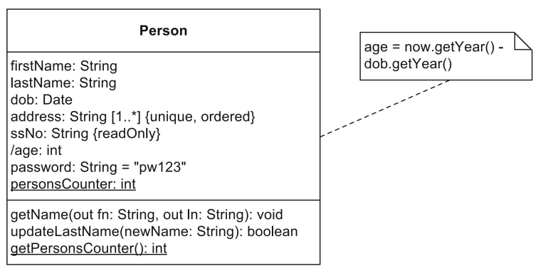
类图概要：类的属性
Syntax of Attribute
附录 · 原稿P09 软件开发过程与技术
Ch2.3 41 / 66
Notes:
把属性语法图当作阅读顺序：可见性、派生标记、名称、类型、多重性、默认值和约束。先找到名称和类型，再看附加信息。
教学例子：- contacts: String[0..*] {unique}，读成私有属性 contacts，保存零个或多个不重复字符串。
请学生解释 /age:Integer。参考回答：age 是派生属性，其计算规则还需要说明。并非每个属性都必须写全所有可选标记。
查阅定位：本页保留原稿P9的内容。作为主线后的补充材料，教师按学生问题选讲，并结合以上限定条件解释。资料来源：孙海英老师Ch2.3课件；语义核对参考OMG UML 2.5.1。

Slide 42
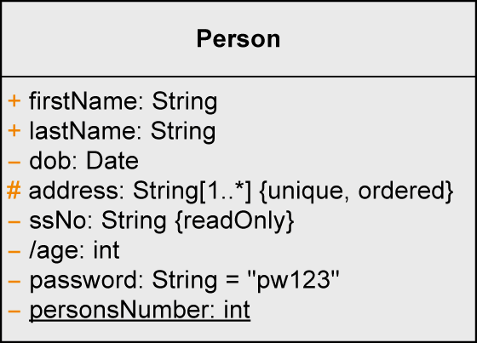
类图概要：类的属性
Visibility: Who is permitted to access the attribute
  + ... public: everybody
  - ... private: only the object itself
  # ... protected: class itself and subclasses
  ~ ... package: classes that are in the same package
附录 · 原稿P10 软件开发过程与技术
Ch2.3 42 / 66
Notes:
可见性描述哪些建模元素能够访问某项特征。+ 为 public，- 为 private，# 为 protected，~ 为 package。
案例：Person 对外提供 getDob()，出生日期字段设为 private，让调用方通过约定的操作获取所需信息。
讲解限定：原页“only the object itself”是便于入门的简化。private 涉及拥有该特征的分类器的可见性规则，落到 Java 等语言时还应遵守语言自身规则。可见性也不替代系统的用户权限与授权检查。
查阅定位：本页保留原稿P10的内容。作为主线后的补充材料，教师按学生问题选讲，并结合以上限定条件解释。资料来源：孙海英老师Ch2.3课件；语义核对参考OMG UML 2.5.1。

Slide 43
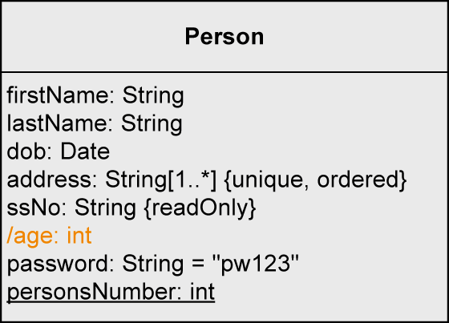
类图概要：类的属性
/
  Attribute value is derived from other attributes
    age: calculated from the date of birth
附录 · 原稿P11 软件开发过程与技术
Ch2.3 43 / 66
Notes:
斜杠标识派生属性。它的值可以从其他信息计算，模型应给出派生约束，避免同时维护多份相互矛盾的数据。
案例：age 根据出生日期和当前日期计算。简单用“当前年份减出生年份”在生日尚未到来时会多算一岁，教学时请学生找出这个边界情况。
派生不强制规定实现一定不存储；可以缓存，但需要保持与派生规则一致。斜杠本身也不自动等于只读。
语义参考：OMG UML 2.5.1，9.5.3。https://www.omg.org/spec/UML/2.5.1/PDF
查阅定位：本页保留原稿P11的内容。作为主线后的补充材料，教师按学生问题选讲，并结合以上限定条件解释。资料来源：孙海英老师Ch2.3课件；语义核对参考OMG UML 2.5.1。

Slide 44
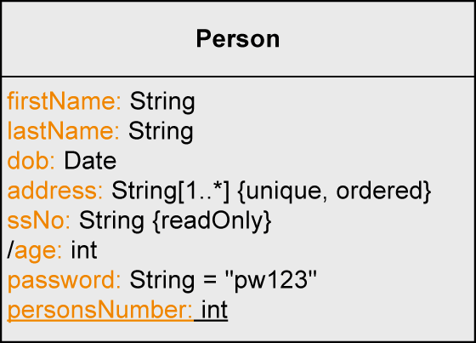
类图概要：类的属性
Name of the attribute
附录 · 原稿P12 软件开发过程与技术
Ch2.3 44 / 66
Notes:
属性名称应该表达业务含义，避免只有类型名或含糊缩写。多个建模者应对同一个概念使用一致名称。
案例：把课程的 name 与开课班的 sectionCode 区分开，避免都叫 id 或 number 而没有说明含义。学生编号 studentNumber 与学生姓名 name 也承担不同职责。
课堂小问：orderDate 与 date 哪个更容易理解？参考回答：前者说明日期的角色，但最终命名还应结合所属类的上下文。
查阅定位：本页保留原稿P12的内容。作为主线后的补充材料，教师按学生问题选讲，并结合以上限定条件解释。资料来源：孙海英老师Ch2.3课件；语义核对参考OMG UML 2.5.1。

Slide 45
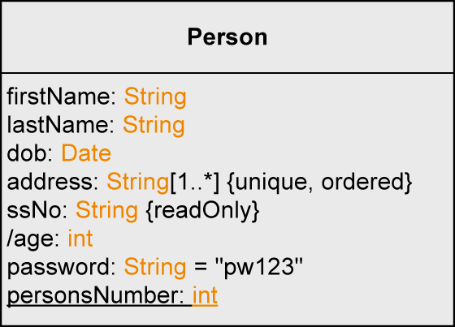
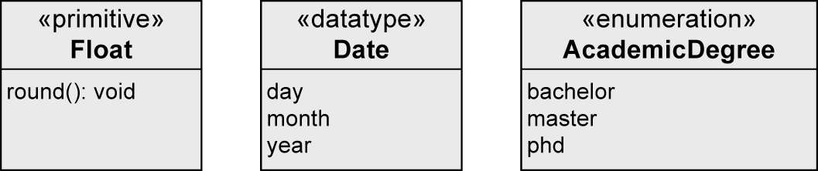
类图概要：类的属性
Type
  User-defined classes
  Data type (not class!!)
    Primitive data type
      Pre-defined: Boolean, Integer, UnlimitedNatural, String
      User-defined: «primitive», without internal structure，Float
      Composite data type: «datatype»
    Enumerations: «enumeration»
附录 · 原稿P13 软件开发过程与技术
Ch2.3 45 / 66
Notes:
属性的类型既可以是用户定义的类，也可以是数据类型。数据类型按值来理解，可进一步区分基本类型、具有内部结构的数据类型和枚举。
案例：Student 的状态可用 StudentStatus 枚举；Money 可作为包含 amount 与 currency 的复合数据类型；导师 advisor 的类型则可为 Professor。
提醒：枚举是具有命名文字值的数据类型。原页以 Float 为自定义基本类型示例，不表示所有工具都只提供这一组预定义类型。
查阅定位：本页保留原稿P13的内容。作为主线后的补充材料，教师按学生问题选讲，并结合以上限定条件解释。资料来源：孙海英老师Ch2.3课件；语义核对参考OMG UML 2.5.1。

Slide 46
类图概要：类的属性
对比维度 | 数据类型（Data Type） | 类（Class）
实例标识 | 数据类型的实例是值 (Value)，无唯一标识（相同值即相等）2==2 | 类的实例叫对象，有唯一标识（不同对象值可以相同但标识不同）例如，对象和它的副本
内部结构 | Boolean等UML预定义的类型 <<primitive>> : 没有内部结构，但可以有行为比如 Float <<datatype>> : Composite data type有内部结构行为 （行为主要用于计算, 不复杂） <<enumration>>只是一个list | 含属性 + 操作，支持复杂行为（如方法调用）
实例关系 | 实例间仅 “值相等” 关系 | 实例间可建立关联、继承等复杂关系
典型用途 | 定义数据格式（属性、参数类型） | 建模业务实体（如 Student、Course）
附录 · 原稿P14 软件开发过程与技术
Ch2.3 46 / 66
Notes:
本表主要比较值与对象身份。两个金额值都为 100 CNY，通常可认为值相等；两个姓名相同的学生仍可能是不同对象。
案例：把 Student 建为类，把其联系地址建为 Address 数据类型，表示这里关心地址内容。若地址还要独立管理版本、服务范围或投递记录，则可能需要更丰富的模型。
讲解限定：数据类型可以有属性和操作，不能简单用“行为复杂不复杂”判断。泛化发生在分类器之间，原表“实例间建立继承”应按实例所属类的泛化来理解。表中的 enumration 指 enumeration。
语义参考：OMG UML 2.5.1，第 10 章 DataTypes、第 11 章 Classes。https://www.omg.org/spec/UML/2.5.1/PDF
查阅定位：本页保留原稿P14的内容。作为主线后的补充材料，教师按学生问题选讲，并结合以上限定条件解释。资料来源：孙海英老师Ch2.3课件；语义核对参考OMG UML 2.5.1。

Slide 47
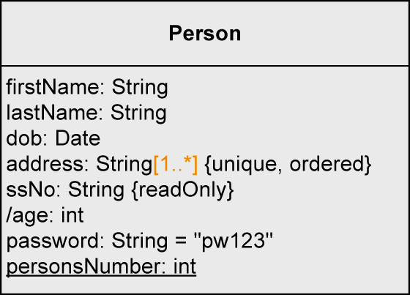
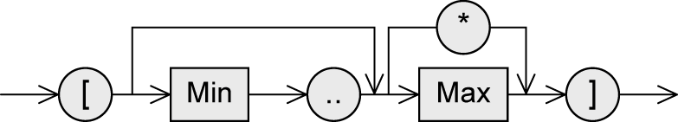
类图概要：类的属性
Multiplicity
  Number of values an attribute may contain
  Default value: 1
  Notation: [min..max]
    no upper limit: [*] or [0..*]
附录 · 原稿P15 软件开发过程与技术
Ch2.3 47 / 66
Notes:
多重性规定一个属性允许包含多少个值。1 表示恰好一个，0..1 表示可选的一个，0..* 或 * 表示零个或多个，1..* 表示至少一个。
案例：学生可以没有备用电话，因此 backupPhone:String[0..1]；若课程必须至少有一名教师，可对教师集合使用 [1..*]，这必须来自确认的业务规则。
提问：没有填写 phone 的学生是否违反模型？先看下界是 0 还是 1，再检查当前模型是否允许该状态。
查阅定位：本页保留原稿P15的内容。作为主线后的补充材料，教师按学生问题选讲，并结合以上限定条件解释。资料来源：孙海英老师Ch2.3课件；语义核对参考OMG UML 2.5.1。

Slide 48
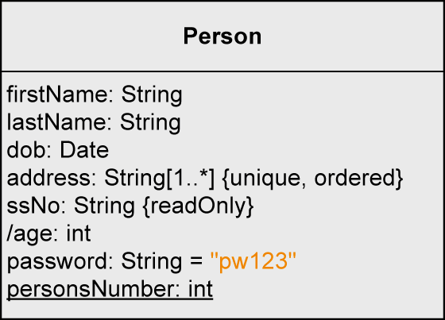
类图概要：类的属性
Default value
  Used if the attribute value is not set explicitly by the user
附录 · 原稿P16 软件开发过程与技术
Ch2.3 48 / 66
Notes:
默认值是实例创建时，在没有显式设置或其他约束要求特定值的情况下采用的初始值。它不等于以后始终保持不变。
案例：新建 Enrollment 的状态默认为 Pending，审核后仍可变成 Confirmed。
原图的 password="pw123" 仅用于展示语法。实际系统不应把这个示例当成密码设计方案；可改用 status 或 retryCount 解释默认值，避免学生照抄示例字符串。
语义参考：OMG UML 2.5.1，9.5.3。https://www.omg.org/spec/UML/2.5.1/PDF
查阅定位：本页保留原稿P16的内容。作为主线后的补充材料，教师按学生问题选讲，并结合以上限定条件解释。资料来源：孙海英老师Ch2.3课件；语义核对参考OMG UML 2.5.1。

Slide 49
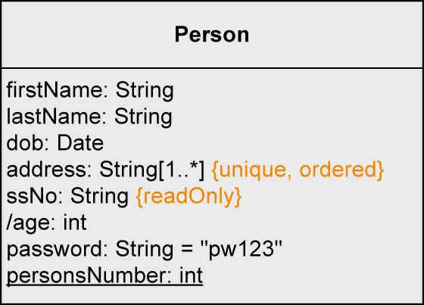
类图概要：类的属性
Pre-defined properties（UML预定义）
  {readOnly} … value cannot be changed
  {unique} … no duplicates permitted
  {non-unique} … duplicates permitted
  {ordered} … fixed order of the values
  {unordered} … no fixed order of the values
Attribute specification
  Set: {unordered, unique}
  Multi-set: {unordered, non-unique}
  Ordered set: {ordered, unique}
  List: {ordered, non-unique}
附录 · 原稿P17 软件开发过程与技术
Ch2.3 49 / 66
Notes:
多值属性还要说明是否有序、是否允许重复。把 unique 与 ordered 组合起来，就能描述 Set、Multi-set、Ordered set 和 List 的差异。
案例：已选课程集合不允许重复且通常不关心顺序，可用 {unordered, unique}；课程播放列表既要保留顺序，又允许同一片段出现多次，可用 {ordered, non-unique}。
讲解限定：ordered 表示次序有意义，不是以后不能调整顺序。readOnly 表示初始化后不能改写该特征的值，也不能直接推导其引用对象的全部内部状态都不可变。
原稿提示：预定义属性的组合对多值属性尤为重要。
查阅定位：本页保留原稿P17的内容。作为主线后的补充材料，教师按学生问题选讲，并结合以上限定条件解释。资料来源：孙海英老师Ch2.3课件；语义核对参考OMG UML 2.5.1。

Slide 50
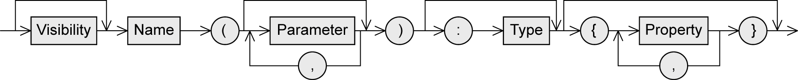
类图概要：类的操作
Syntax of Operation
附录 · 原稿P18 软件开发过程与技术
Ch2.3 50 / 66
Notes:
操作签名描述可见性、名称、参数、返回类型及约束。操作说明对外提供什么行为，具体方法体是后续实现问题。
案例：+ enroll(in student:Student):Boolean，说明外部可调用 enroll，需要学生参数并返回布尔结果。是否允许重复选课、容量已满时如何处理，要写入约束或行为描述。
请学生对比属性 credits:Integer 与操作 getCredits():Integer，括号和参数是快速识别线索。
查阅定位：本页保留原稿P18的内容。作为主线后的补充材料，教师按学生问题选讲，并结合以上限定条件解释。资料来源：孙海英老师Ch2.3课件；语义核对参考OMG UML 2.5.1。

Slide 51
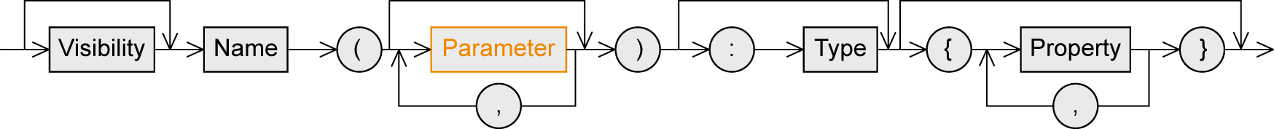
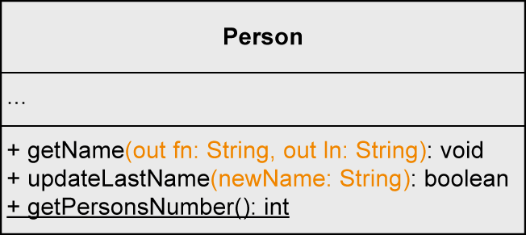
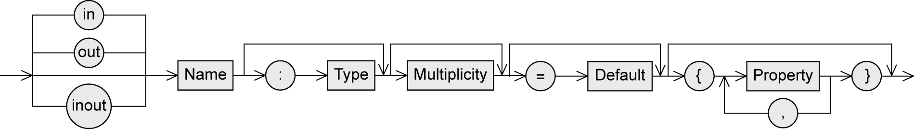
类图概要：类的操作
Notation similar to attributes
Direction of the parameter
  in … input parameter
    When the operation is used, a value is expected from this parameter
  out … output parameter
    After the execution of the operation, the parameter has adopted a new value
  inout : combined input/output parameter
附录 · 原稿P19 软件开发过程与技术
Ch2.3 51 / 66
Notes:
in 参数为操作提供输入，out 参数在完成时向调用方提供输出，inout 同时承担输入和输出。方向表达数据在调用边界上的作用。
案例：calculateFee(in weight:Real, out fee:Money) 根据重量给出邮资。normalize(inout address:Address) 接收地址并返回规范化后的值，是教学假设。
不要直接把 UML 的 inout 等同于某种语言的“引用传递”。映射到 Java、C++ 等语言时，需选择返回对象、参数对象或语言支持的其他机制。
查阅定位：本页保留原稿P19的内容。作为主线后的补充材料，教师按学生问题选讲，并结合以上限定条件解释。资料来源：孙海英老师Ch2.3课件；语义核对参考OMG UML 2.5.1。

Slide 52
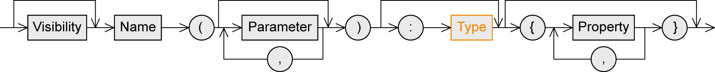
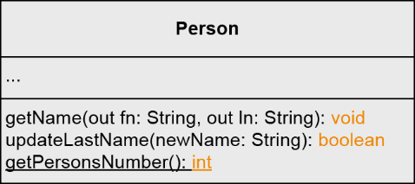
类图概要：类的操作
Type of the return value
附录 · 原稿P20 软件开发过程与技术
Ch2.3 52 / 66
Notes:
返回类型说明调用方可以获得什么结果。void 表示这里没有返回值，不代表操作没有任何副作用，也不表示一定没有 out 参数。
案例：getCredits():Integer 返回学分；updateLastName(newName:String):Boolean 用布尔值报告是否成功。若失败原因需要区分，可以进一步设计结果类型。
追问：返回 true 是否足以表达课程容量已满和资格不符？参考回答：不足，应结合调用方需要决定返回契约和异常处理。
查阅定位：本页保留原稿P20的内容。作为主线后的补充材料，教师按学生问题选讲，并结合以上限定条件解释。资料来源：孙海英老师Ch2.3课件；语义核对参考OMG UML 2.5.1。

Slide 53
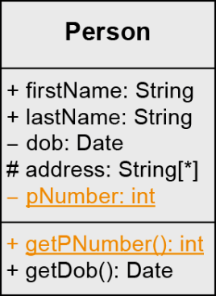
类图概要：类属性和类操作
Class variable (= class attribute, static attribute)
  Defined only once per class, i.e., shared by all instances of the class, E.g. counters for the number of instances of a class, constants, etc.
Class operation (= static operation)
  Can be used if no instance of the corresponding class was created, E.g. constructors, counting operations, math. functions (sin(x)), etc.
Notation: underlining name of class variable / class operation
class Person {
public String firstName;
public String lastName;
private Date dob;
protected String[] address;
private static int pNumber;
public static int getPNumber() {…}
public Date getDob() {…}
}
Class variable
Class operation
附录 · 原稿P21 软件开发过程与技术
Ch2.3 53 / 66
Notes:
实例属性每个对象各有一份，类属性在类层次共享。类操作在类层次调用，通常不要求先有该类的某个实例。UML 用下划线标识静态特征。
案例：Person 的 firstName 随实例不同而不同，pNumber 作为示例计数器在多个实例之间共享，getPNumber() 返回这个共享值。
讲解限定：原页把构造器列为类操作示例，是建模层面的表达。不要据此断言 Java 构造器带 static；Java 的静态工厂方法与构造器是不同机制。图示也不说明计数器的并发安全或持久化策略。
查阅定位：本页保留原稿P21的内容。作为主线后的补充材料，教师按学生问题选讲，并结合以上限定条件解释。资料来源：孙海英老师Ch2.3课件；语义核对参考OMG UML 2.5.1。

Slide 54


类图概要：关联关系
Navigability: an object knows its partner objects and can therefore access their visible attributes and operations
  Indicated by open arrow head
Non-navigability
  Indicated by cross (意味着不能直接访问，但不是不能访问)
Example:
  A can access the visible attributes and operations of B
  B cannot access any attributes and operations of A
  (只是说从B不能直接访问A，但是B可能可以通过其它途径访问A，即全局关联信息)
Navigability undefined
  Bidirectional navigability is assumed
附录 · 原稿P24 软件开发过程与技术
Ch2.3 54 / 66
Notes:
导航表示能否从一端实例有效找到关联另一端的实例。开口箭头指向可导航端，叉号表示该端不可导航；它不等于整个系统在任何情况下都无法获得该对象。
案例：Student 保存 lecturer 引用，因此可从学生找到教师；教师类不保存学生列表时，可以不提供这条反向导航。
讲解限定：原页“未定义导航时假定双向”只能在明确约定的图法中使用。按 UML 标准，省略导航标记可能是未说明或被隐藏，不能普遍当成双向。
语义参考：OMG UML 2.5.1，11.5.4。https://www.omg.org/spec/UML/2.5.1/PDF
查阅定位：本页保留原稿P24的内容。作为主线后的补充材料，教师按学生问题选讲，并结合以上限定条件解释。资料来源：孙海英老师Ch2.3课件；语义核对参考OMG UML 2.5.1。

Slide 55


类图概要：关联关系
UML standard Best practice
附录 · 原稿P25 软件开发过程与技术
Ch2.3 55 / 66
Notes:
本页对比完整端部标记与常见简化画法。讲解前先声明图例约定，否则相同的无箭头实线可能被不同读者解释成不同含义。
案例：团队约定设计类图中的单箭头表示单向引用，双向关联省略箭头。这可以作为项目记法，但阅读其他团队的 UML 图时仍要核对约定。
不能把左侧“没有标记”与“明确双向”的两种图在任何情境下都判为严格等价。需要精确表达时，显式标注比依靠默契更可靠。
查阅定位：本页保留原稿P25的内容。作为主线后的补充材料，教师按学生问题选讲，并结合以上限定条件解释。资料来源：孙海英老师Ch2.3课件；语义核对参考OMG UML 2.5.1。

Slide 56
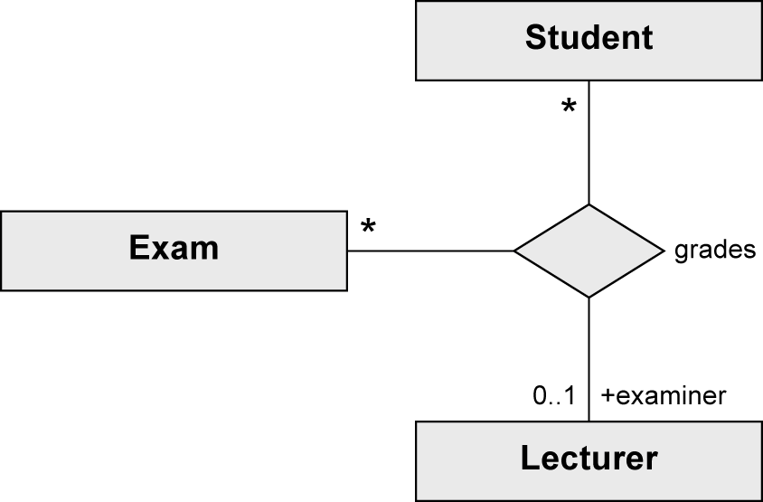
类图概要：关联关系
More than two partner objects are involved in the relationship.
No navigation directions
Ternary association
附录 · 原稿P28 软件开发过程与技术
Ch2.3 56 / 66
Notes:
三元关联记录三个对象共同构成的联系。它的中心菱形是多元关联符号，不是贴在整体端的聚合菱形。
案例：学生小王参加数据库考试，由李老师评分。这个三元组保留“谁在什么考试中由谁评分”的对应关系。
仅记录学生认识某教师、教师负责某考试、学生参加某考试，未必能恢复原来的三元组。请学生构造两场考试、两名教师的反例，体验信息丢失。
查阅定位：本页保留原稿P28的内容。作为主线后的补充材料，教师按学生问题选讲，并结合以上限定条件解释。资料来源：孙海英老师Ch2.3课件；语义核对参考OMG UML 2.5.1。

Slide 57
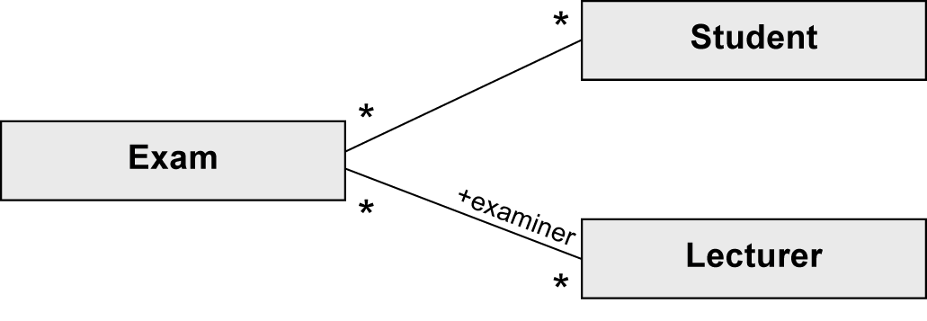
类图概要：关联关系
Example
  (Student, Exam) → (Lecturer)
    One student takes one exam with one or no lecturer
  (Exam, Lecturer) → (Student)
    One exam with one lecturer can be taken by any number of students
  (Student, Lecturer) → (Exam)
    One student can be graded by one Lecturer for any number of exams
≠
附录 · 原稿P29 软件开发过程与技术
Ch2.3 57 / 66
Notes:
多元关联的读法是固定其余各端的对象组合，再读取当前端的多重性。不要沿用二元关联中只固定一个对象的习惯。
沿图说明：固定某学生和某考试，教师端 0..1 表示零位或一位教师。固定某考试和某教师，学生端 * 表示任意多个学生。固定某学生和某教师，考试端 * 表示任意多场考试。
右图的若干二元关联缺少三者共同配对的信息，因此通常不能替代左图。教师分配尚未完成时，0 的意义也应结合业务确认。
语义参考：OMG UML 2.5.1，11.5.3.1。https://www.omg.org/spec/UML/2.5.1/PDF
查阅定位：本页保留原稿P29的内容。作为主线后的补充材料，教师按学生问题选讲，并结合以上限定条件解释。资料来源：孙海英老师Ch2.3课件；语义核对参考OMG UML 2.5.1。

Slide 58
类图概要：聚合关系
Special form of association
Used to express that a class is part of another class
Properties of the aggregation association:
  Transitive: if B is part of A and C is part of B, C is also part of A
  Asymmetric: it is not possible for A to be part of B and B to be part of A simultaneously.
Two types:
  Shared aggregation
  Composition
附录 · 原稿P31 软件开发过程与技术
Ch2.3 58 / 66
Notes:
聚合用于讨论整体与部分。空心菱形为共享聚合，实心菱形为组合，菱形均放在整体端。先讲业务含义，再选符号。
案例：订单与订单项若采用组合，订单项同一时刻至多属于一个订单；团队与成员是否需要共享聚合，则应说明团队模型的实际约束，普通关联也可能足够。
讲解限定：原页将传递性、非对称性概括为聚合特征，不能直接把这一整组性质套给所有共享聚合。UML 对 shared 的精确语义留给应用领域和建模者，组合的约束更明确。
语义参考：OMG UML 2.5.1，9.5.3。https://www.omg.org/spec/UML/2.5.1/PDF
查阅定位：本页保留原稿P31的内容。作为主线后的补充材料，教师按学生问题选讲，并结合以上限定条件解释。资料来源：孙海英老师Ch2.3课件；语义核对参考OMG UML 2.5.1。

Slide 59
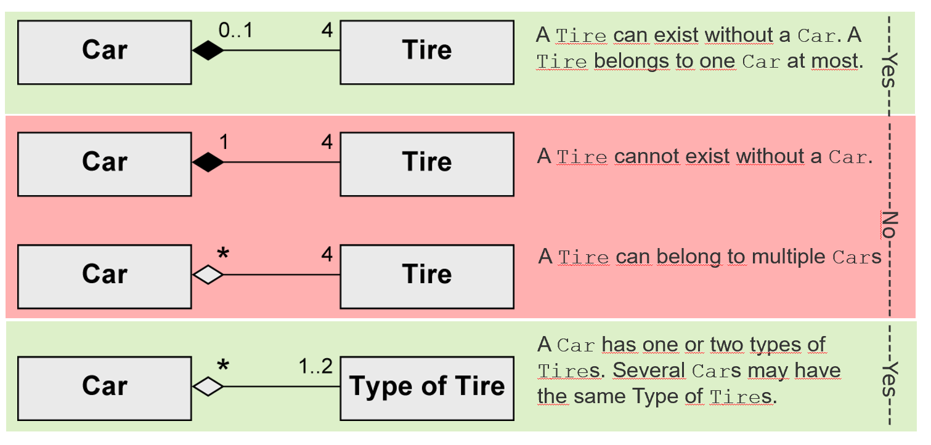
类图概要：聚合关系
附录 · 原稿P32 软件开发过程与技术
Ch2.3 59 / 66
Notes:
本页重点辨别具体轮胎与轮胎类型。一个具体轮胎同一时刻至多装在一辆车上，而同一轮胎类型可以被许多车采用。类的名称和实例身份会直接影响模型是否合理。
沿图解释：Car 端为 0..1 时，具体轮胎允许暂时不属于任何车。设为 1，则在模型允许的状态里每个轮胎都必须属于一辆车；这不等于现实中轮胎离车就物理消失。
讲解限定：图中 Yes/No 依赖示例的业务假设，不是把所有实心菱形加 1 的画法判为 UML 语法错误。组合允许在约束许可时先移除部分，再删除整体，不能简单说两者必须同时创建。
语义参考：OMG UML 2.5.1，9.5.3。https://www.omg.org/spec/UML/2.5.1/PDF
查阅定位：本页保留原稿P32的内容。作为主线后的补充材料，教师按学生问题选讲，并结合以上限定条件解释。资料来源：孙海英老师Ch2.3课件；语义核对参考OMG UML 2.5.1。

Slide 60
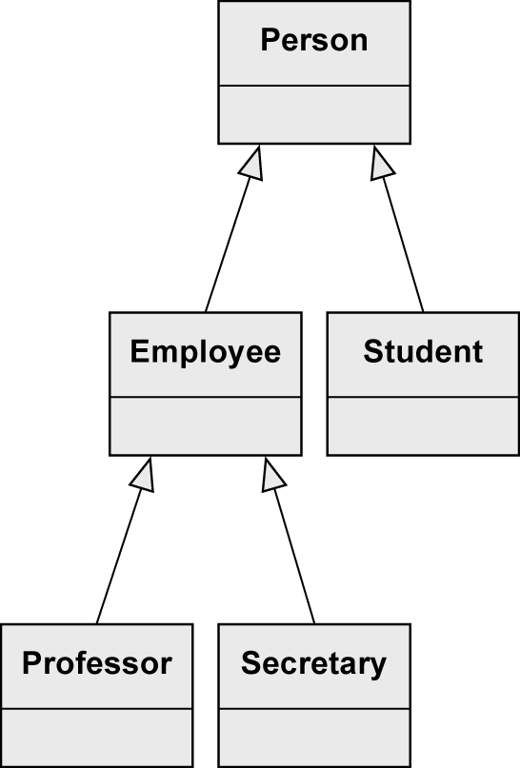
类图概要：泛化关系
Characteristics (attributes and operations), associations, and aggregations that are specified for a general class (superclass) are passed on to its subclasses.
Every instance of a subclass is simultaneously an indirect instance of the superclass.
Subclass inherits all characteristics, associations, and aggregations of the superclass except private ones.
Subclass may have further characteristics, associations, and aggregations.
Generalizations are transitive.
Superclass
Subclasses
…inherit characteristics,
associations, and
aggregations
A Secretary is
an Employee and
a Person
附录 · 原稿P33 软件开发过程与技术
Ch2.3 60 / 66
Notes:
泛化表达更具体分类器与一般分类器之间的关系。空心三角指向一般类；子类实例同时也是一般类的实例。沿图读 Secretary 是 Employee，也属于 Person。
案例：若 Professor 和 Secretary 都是 Employee，可以提取共同结构；但不能仅为了复用几个字段，就把语义上不存在“是一种”关系的两个类放进继承层次。
关于 private：应区分 UML 的成员继承与访问规则，以及目标语言的对象状态和成员访问机制。子类代码不能直接访问父类私有字段，不等于父类部分的状态不存在。
查阅定位：本页保留原稿P33的内容。作为主线后的补充材料，教师按学生问题选讲，并结合以上限定条件解释。资料来源：孙海英老师Ch2.3课件；语义核对参考OMG UML 2.5.1。

Slide 61

概念层类图
概念层类图是 UML 类图在业务建模阶段的核心表现形式，聚焦于对现实世界 “问题领域” 的概念化，而理解非具体技术实现;
核心特征是独立于实现语言、开发框架与硬件环境，仅关注 “业务是什么”，不涉及 “系统如何实现”，类名、属性、关系均与业务领域术语高度一致;
概念层类图的核心元素：业务实体
  类的在业务建模阶段的版型
  具有属性和操作，但不涉及技术细节
附录 · 原稿P35 软件开发过程与技术
Ch2.3 61 / 66
Notes:
概念层类图围绕业务领域的概念建立共同理解，尽量使用业务语言。它不要求先选编程语言、数据库或框架。
案例：购物业务中的商品、订单与支付卡先描述各自含义和业务联系；不要一开始就加入 Controller、Mapper 或数据库主键生成器。
业务行为可以作为职责讨论，但一般不急于展开方法签名。本页黄色业务实体符号属于采用的方法或工具的扩展记法，应向学生说明图例，不能当成普通 UML 类唯一画法。
查阅定位：本页保留原稿P35的内容。作为主线后的补充材料，教师按学生问题选讲，并结合以上限定条件解释。资料来源：孙海英老师Ch2.3课件；语义核对参考OMG UML 2.5.1。

Slide 62
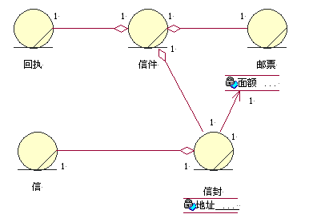
概念层视图
寄信人到达邮局后，购买信封，将信装入信封，写上地址、称重，计算邮资，购买邮票，贴上邮票，邮寄信件，拿走回执。
寄信人到达邮局后，购买信封，将信装入信封，写上地址、称重，计算邮资，购买邮票，贴上邮票，邮寄信件，拿走回执。
分析候选实体、属性和关系
删掉邮局，与场景结果无关
地址只能通过信封访问作为属性
邮资等于邮票的面额作为属性
获取业务实体案例
附录 · 原稿P37 软件开发过程与技术
Ch2.3 62 / 66
Notes:
沿寄信流程先找候选概念，再讨论保留、合并或作为属性。原图中的删减是针对这一业务范围的示例选择。
案例：如果只讨论一次柜面寄信，邮局可能只是背景；若要比较网点营业时间、服务能力和流转情况，就需要把邮局或网点纳入模型。地址可作为信封的值属性，也可在地址服务场景中独立管理。
讲解限定：“只能经由某对象访问”不足以单独证明一个概念只能做属性；还要考察身份、复用、规则和独立关系。邮资也不一定等于某一张邮票的面额，若允许多张邮票，应核对总额与资费规则。
原稿以对象访问关系辅助判断属性与实体，本页补充其适用边界。
查阅定位：本页保留原稿P37的内容。作为主线后的补充材料，教师按学生问题选讲，并结合以上限定条件解释。资料来源：孙海英老师Ch2.3课件；语义核对参考OMG UML 2.5.1。

Slide 63
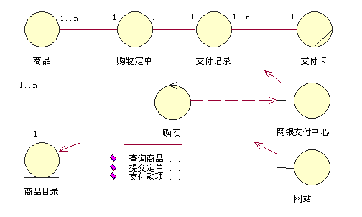
说明层类图
说明层类图位于概念模型阶段，类图以分析类和分析模型图表示
附录 · 原稿P38 软件开发过程与技术
Ch2.3 63 / 66
Notes:
说明层在本课件中侧重分析职责，连接业务概念与后续设计。先看商品、购物订单、支付记录等实体，再看“购买”怎样协调业务，以及网站和支付中心怎样跨边界交互。
案例：客户在网站提交购买请求，购买控制职责检查订单并协调支付，支付记录保存结果。这里的每个分析职责未必一一对应最终代码类。
三个层次是教学和建模方法中的组织方式，不是 UML 强制规定的三个开发阶段。
查阅定位：本页保留原稿P38的内容。作为主线后的补充材料，教师按学生问题选讲，并结合以上限定条件解释。资料来源：孙海英老师Ch2.3课件；语义核对参考OMG UML 2.5.1。

Slide 64

说明层类图
说明层类图的核心: 分析类
  分析类用于获取系统中主要的 “职责簇”，代表系统的原型类，是系统必须处理的主要抽象概念的 “第一个关口”
  分析类可以产生系统的设计类和子系统，建立了需求到设计之间的桥梁
分析类的三种类型
  边界类: 系统外部环境与内部运作的交互” 建模，是参与者与系统的 “交互接口”
  控制类：封装用例特有的控制行为，协调边界类与实体类、实体类与实体类的交互
  实体类:对 “需持久化的信息及相关行为” 建模，存储业务核心数据
附录 · 原稿P39 软件开发过程与技术
Ch2.3 64 / 66
Notes:
边界类负责与外部角色或系统交互，控制类组织用例步骤，实体类承载业务信息及相关规则。它们帮助讨论职责分配，不是要求所有业务都必须套同一框架。
案例：在选课用例中，选课页面接收请求，选课控制职责协调资格和容量检查，学生、开课班和选课记录承载领域状态。避免把全部业务判断都塞进页面，也避免控制类独占所有领域规则。
讲解限定：边界不只指图形界面，也可能是系统接口；实体不等于数据库表。分析类可以演化为多个设计类或子系统。
原稿提示：分析类是从业务需求向实现转化的首步抽象，并非最终实现类。
查阅定位：本页保留原稿P39的内容。作为主线后的补充材料，教师按学生问题选讲，并结合以上限定条件解释。资料来源：孙海英老师Ch2.3课件；语义核对参考OMG UML 2.5.1。

Slide 65
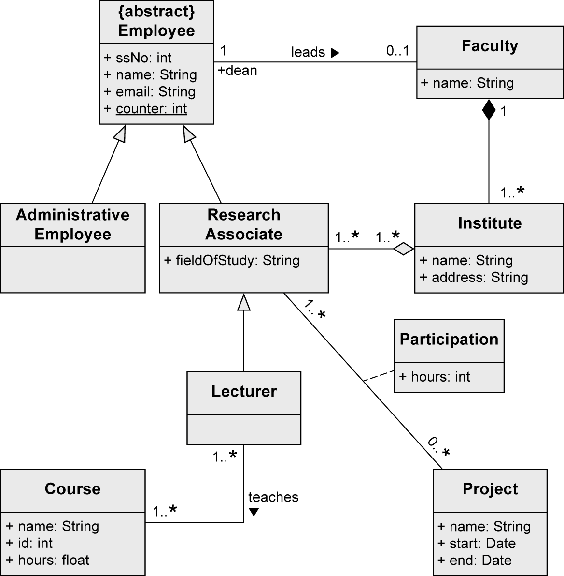
实现层类图
实现层类图位于设计阶段，是最为熟悉的类图
必须明确类如何实现
  实现语言，设计模式、遵循规范
附录 · 原稿P40 软件开发过程与技术
Ch2.3 65 / 66
Notes:
实现层需要明确语言类型、接口签名、可见性、导航、集合选择以及设计约束。读图时仍要回到业务语义检查，不能只看代码形式是否完整。
沿原图追问：Faculty 与 Institute 的组合表示什么约束？Participation.hours 为什么属于参与关系？哪些端部多重性需要实现检查？
补充案例：把 Enrollment 设计成包含 Student、CourseOffering、enrolledAt 和 status 的类，并说明如何防止同一学期开课班中的重复选课。唯一性规则可由领域逻辑与持久化约束协同实现，具体方案在设计时选择。
查阅定位：本页保留原稿P40的内容。作为主线后的补充材料，教师按学生问题选讲，并结合以上限定条件解释。资料来源：孙海英老师Ch2.3课件；语义核对参考OMG UML 2.5.1。

Slide 66
参考资料 / References
课程资料
孙海英老师：《软件工程实践》Ch2.3 UML基础：类图
苏亭老师：软件工程课程教学资料（本课程共同参考）
语义核对
OMG Unified Modeling Language 2.5.1
www.omg.org/spec/UML/2.5.1
图形表达
PlantUML Class Diagram文档
plantuml.com/class-diagram
教学组织
IES：Organizing Instruction and Study to Improve Student Learning
ies.ed.gov/ncee/wwc/PracticeGuide/1
软件开发过程与技术
Ch2.3 66 / 66
Notes:
感谢孙海英老师、苏亭老师提供的课程教学资料。原稿主体与原始示例来源于孙海英老师Ch2.3课件；苏亭老师资料是本课程共同参考，不将本次新增选课图逐项归因于苏亭老师。新增选课案例、练习及课堂讲解为本次教学设计。
语义依据：OMG UML 2.5.1，7.5、7.6、9.2、9.5、9.6、9.8、11.4、11.5。https://www.omg.org/spec/UML/2.5.1/PDF
图形工具说明：https://plantuml.com/class-diagram
教学方法参考：https://ies.ed.gov/ncee/wwc/PracticeGuide/1
课堂案例的容量、成绩、唯一性等规则均为显式教学设定，不是UML标准或真实教务制度。

